Slide 1
«Некоторые вопросы преподавания
курса финансовой грамотности в школе:
проблемы и пути решения"
Бердников Сергей Эдуардович,
учитель истории, обществознания, экономики ГБОУ СОШ №450

Slide 3
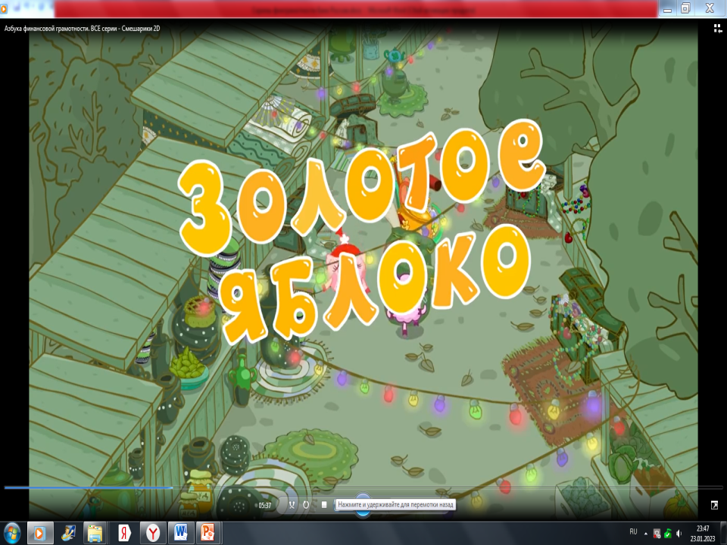

Slide 6
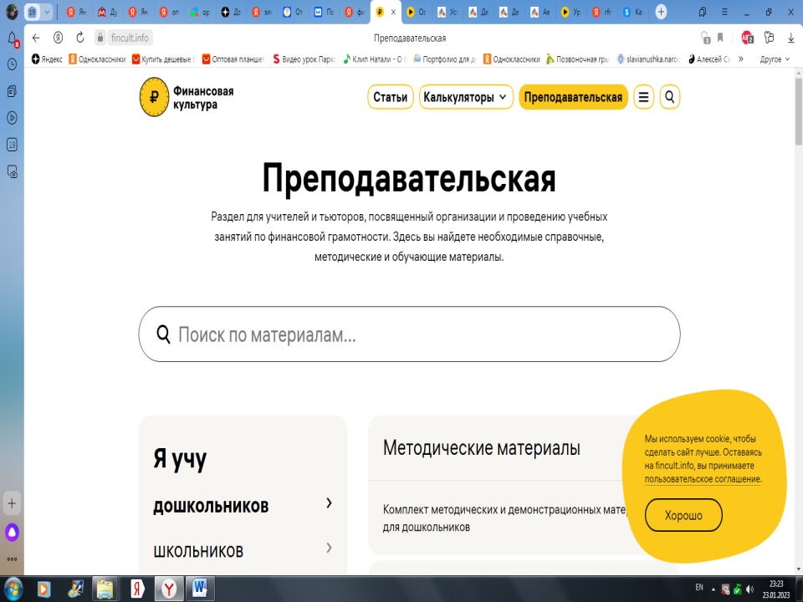

Slide 7
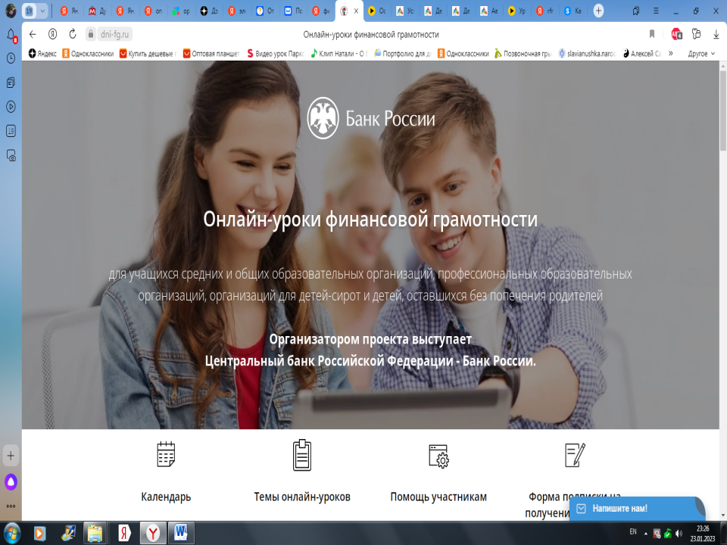

Slide 8
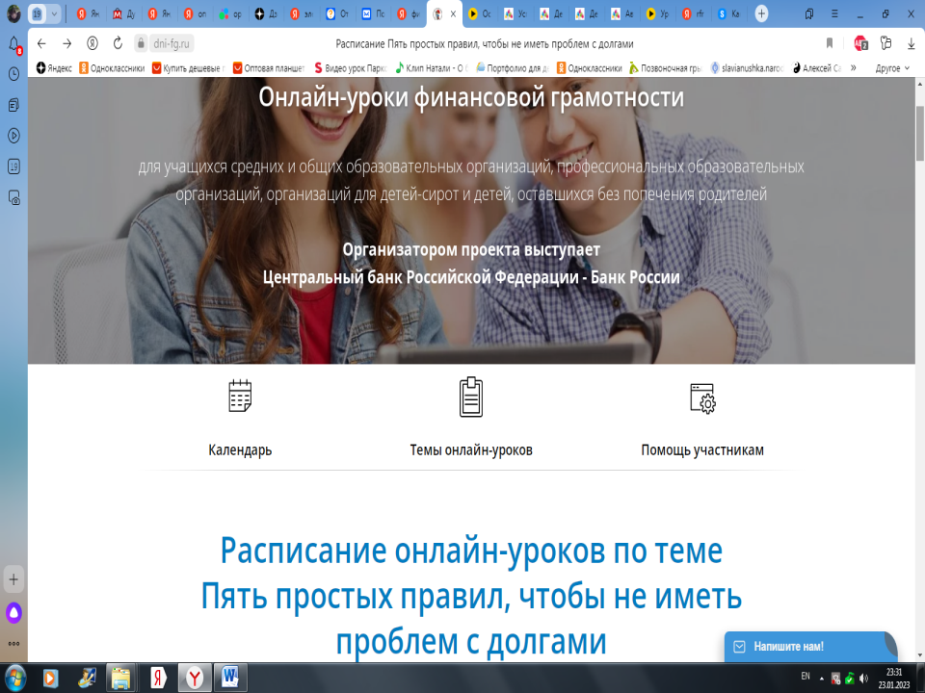

Slide 9
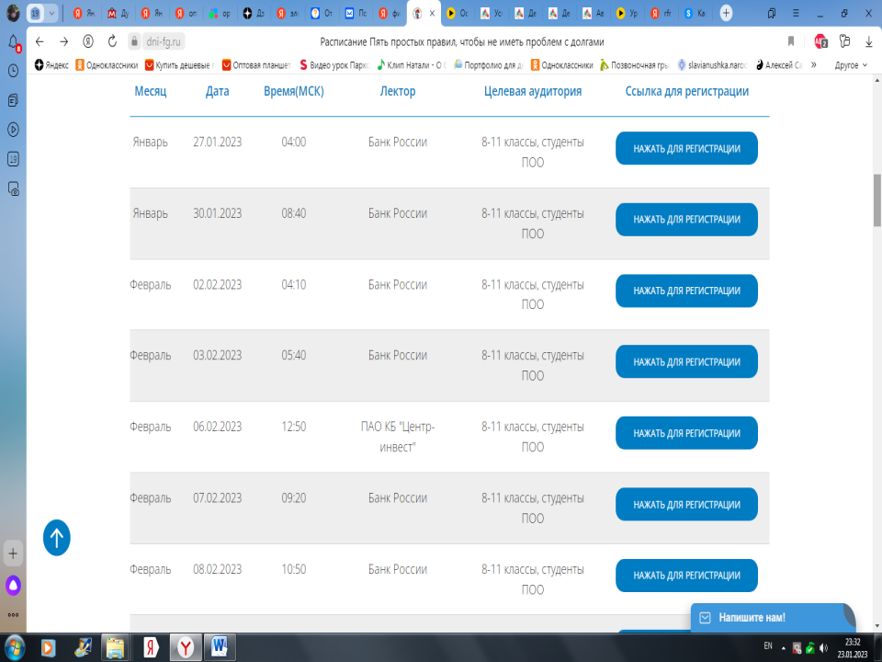

Slide 10
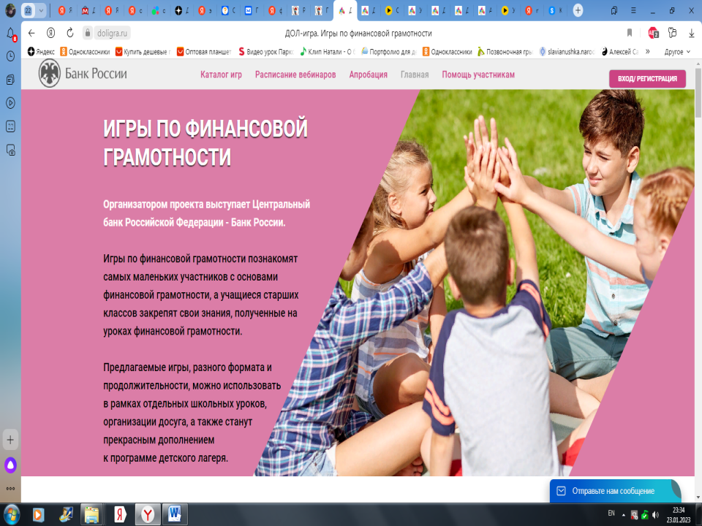

Slide 12
Сценарий
интерактивной игры «Финансовые ребусы»
Оглавление
1. Цель и задачи мероприятия
2. Характеристика мероприятия
2.1. Этапы игры
3. Правила проведения
3.1. Порядок при очном формате проведения игры
3.2. Порядок при онлайн форме проведения игры
3.3. Инструкция для игротехника
Вводная часть
«Ребусы»
«Что за слово?»
«Найди лишнее»
«Математическая задача»
Приложение 2

Slide 19
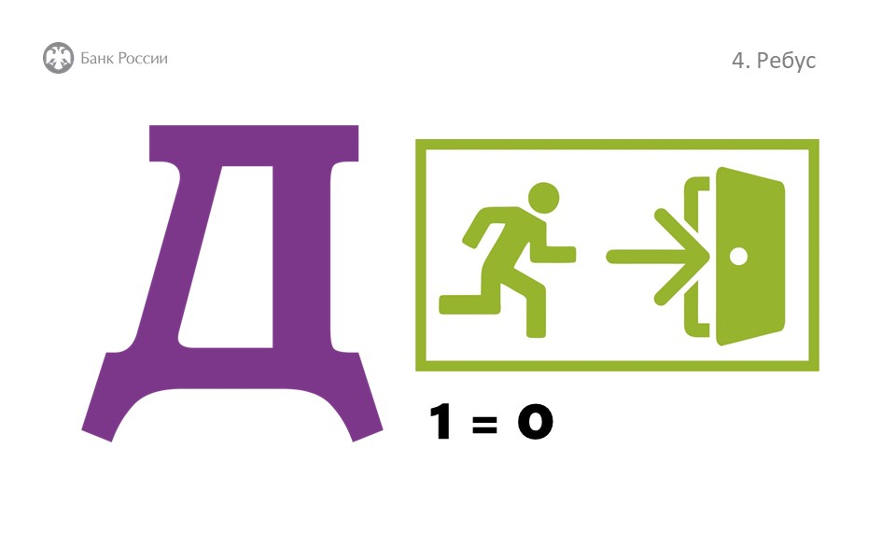

Slide 25
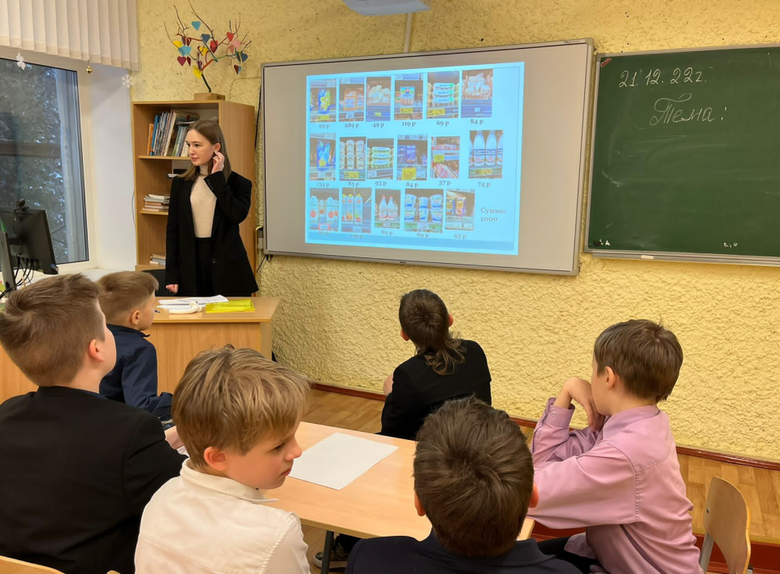

Slide 26
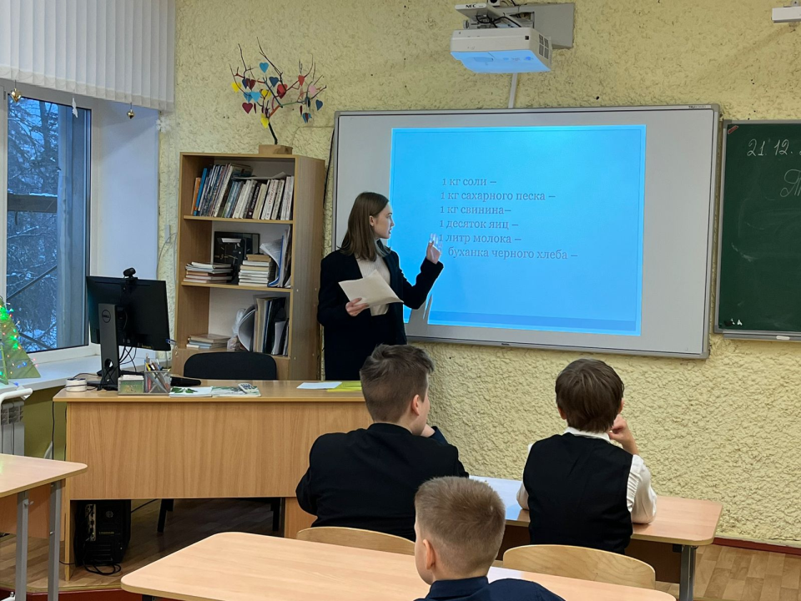

Slide 27
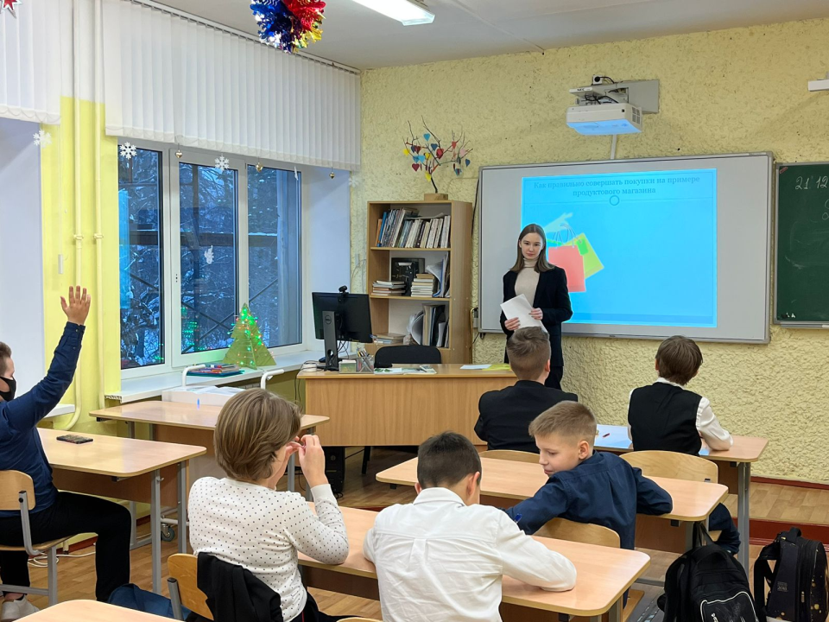

Slide 28
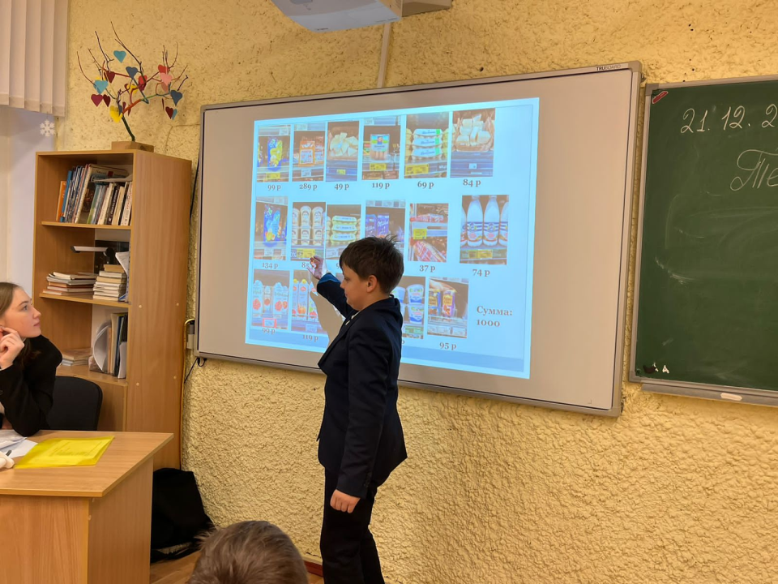

Slide 29
